Slide 1
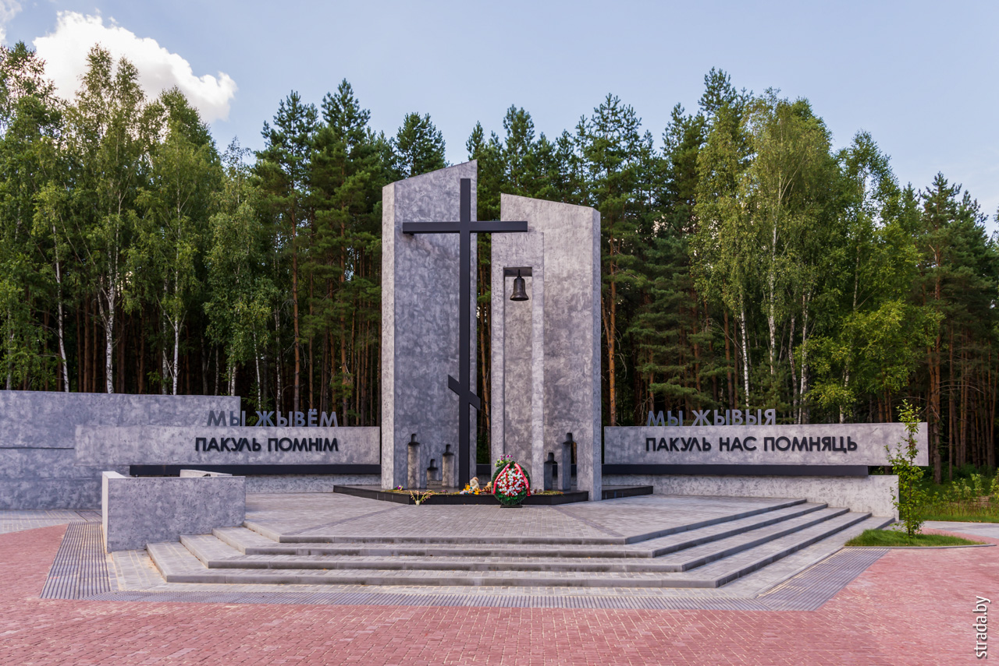
Ола – сестра Хатыни

Slide 2
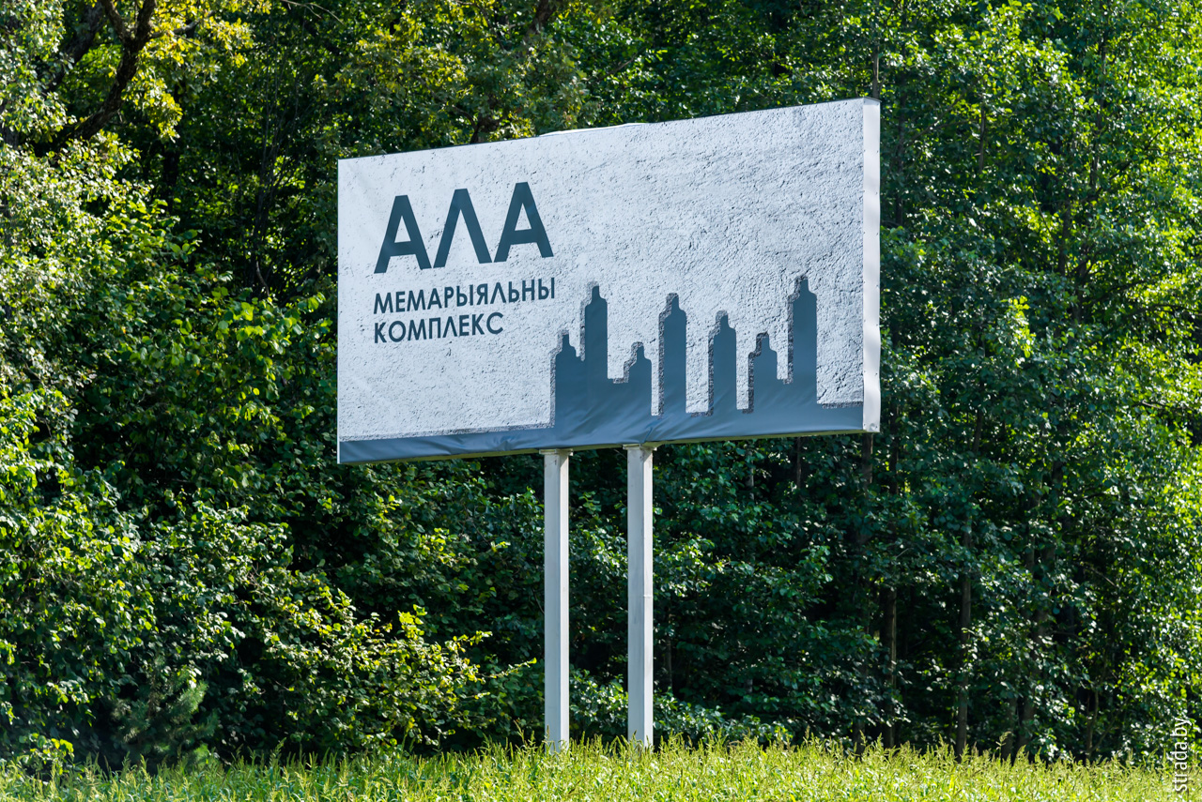

Slide 3
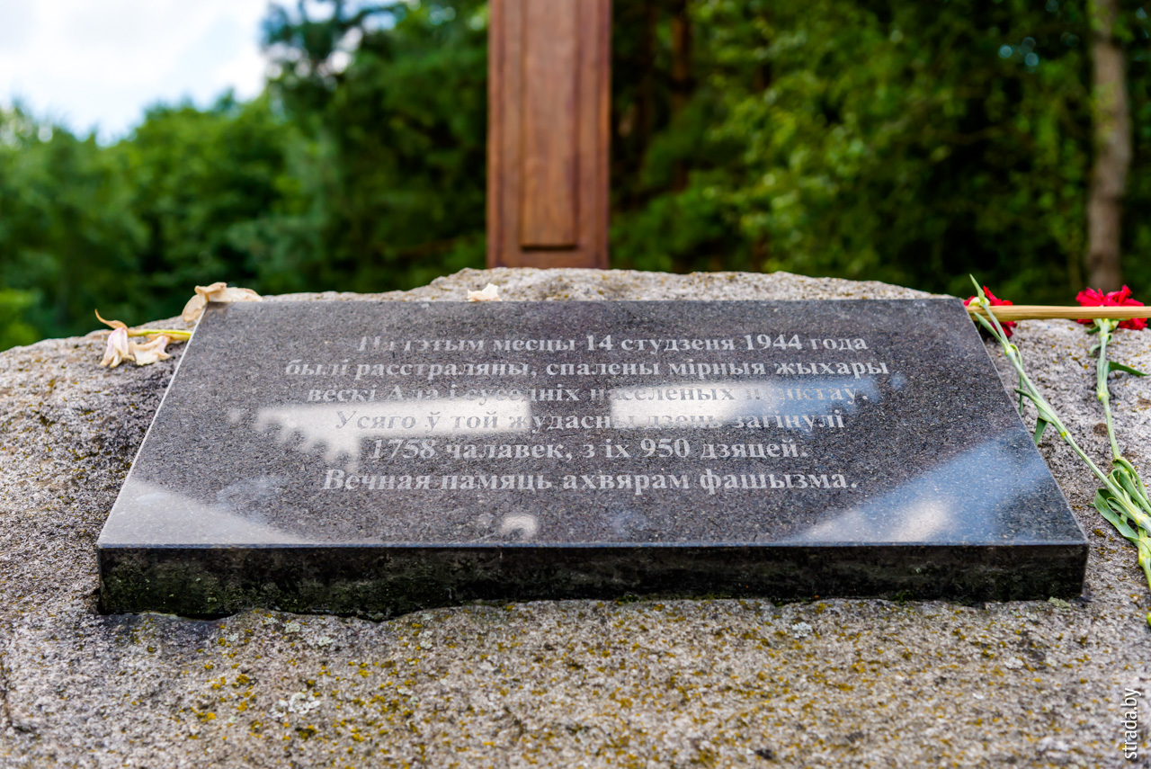

Slide 4
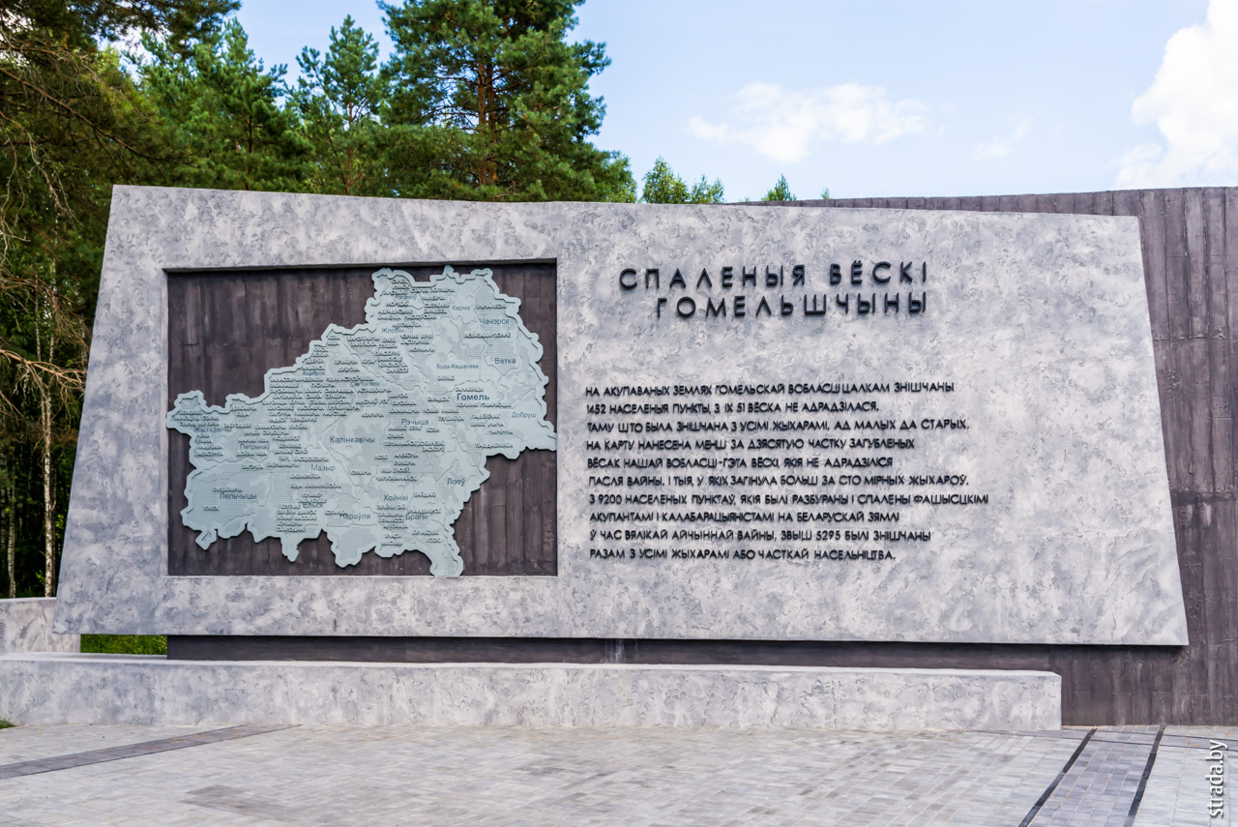

Slide 5
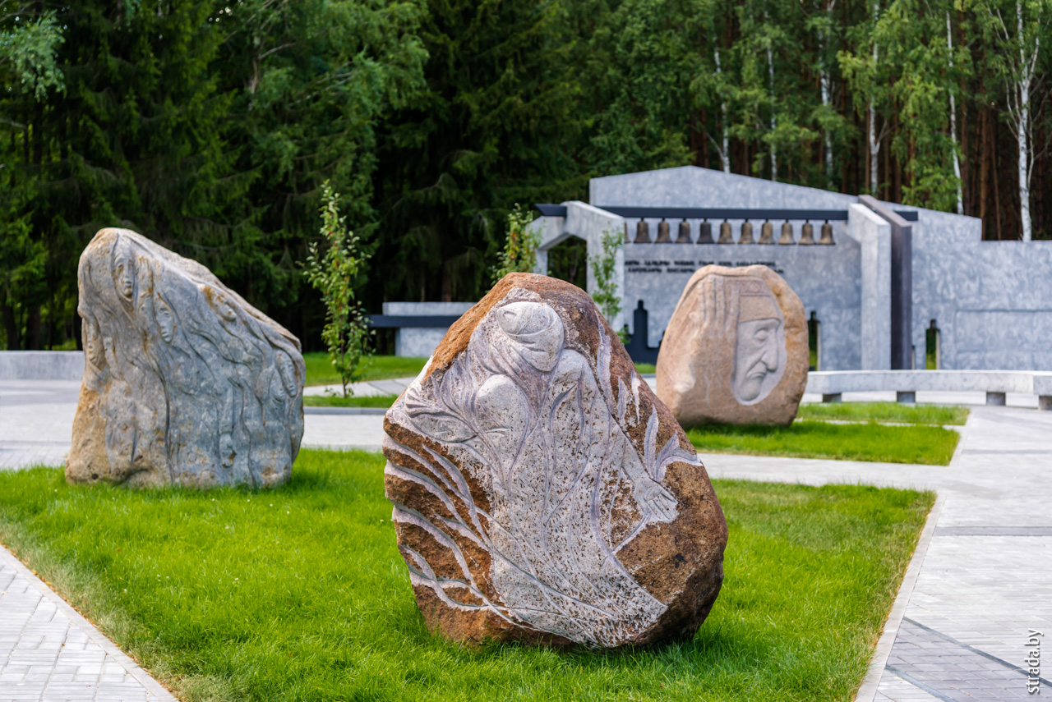

Slide 6
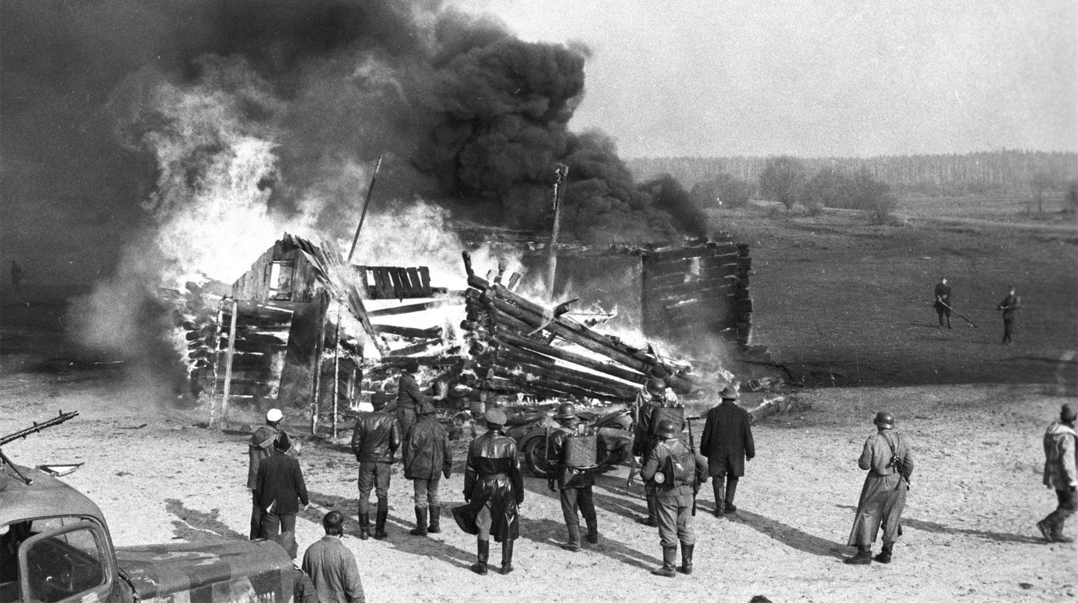

Slide 7
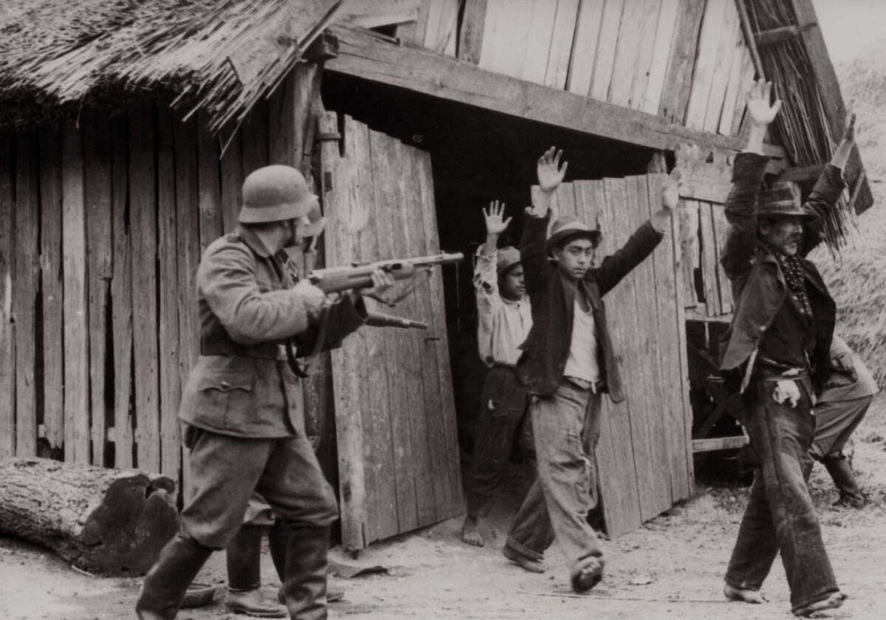

Slide 8
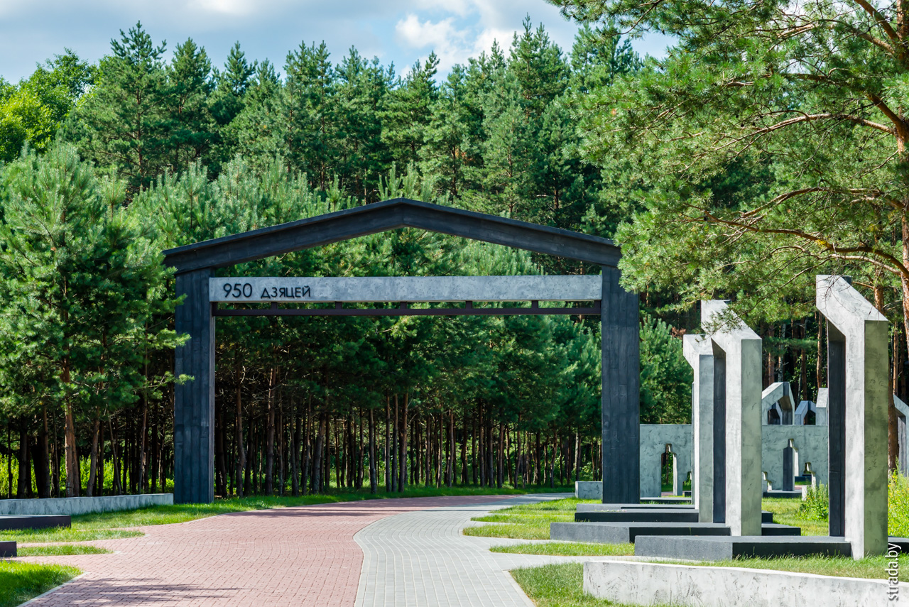

Slide 9
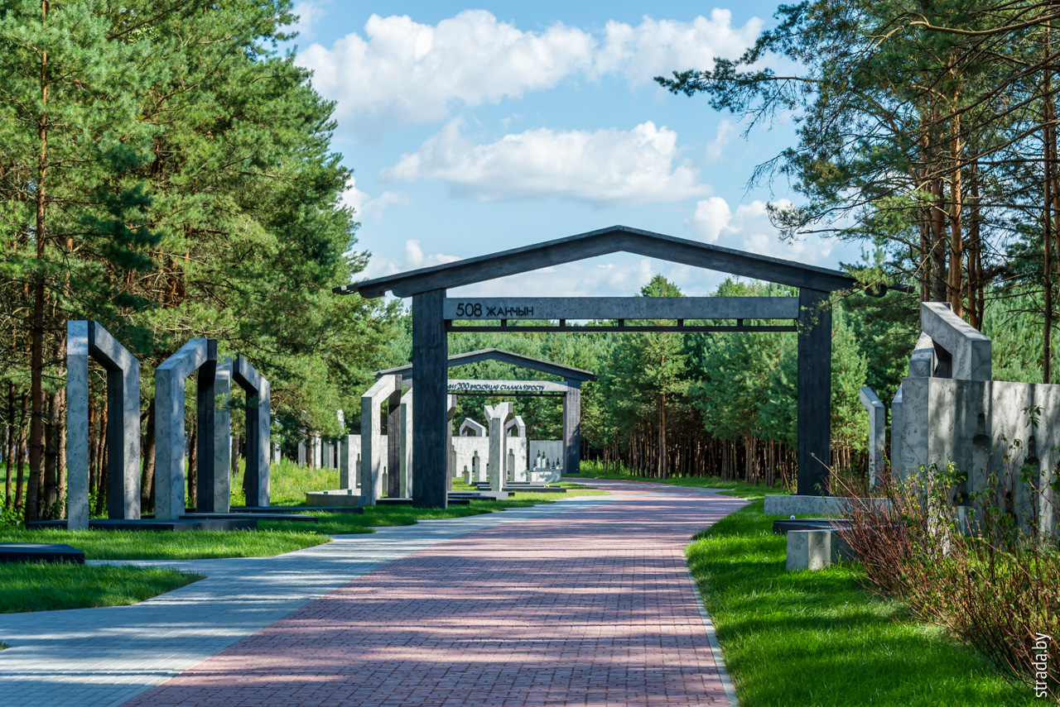

Slide 10
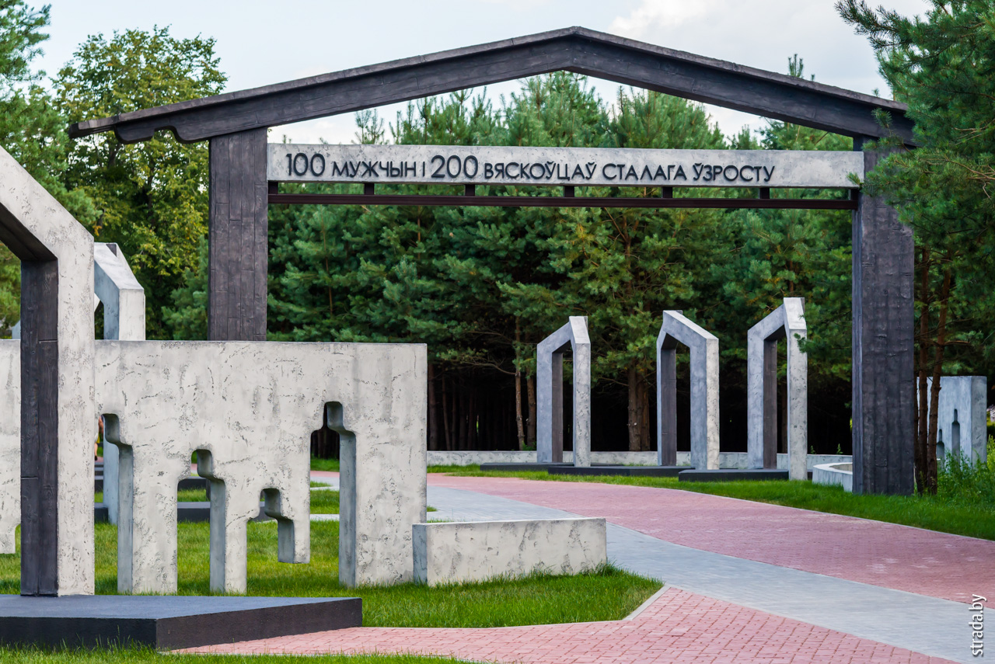

Slide 11
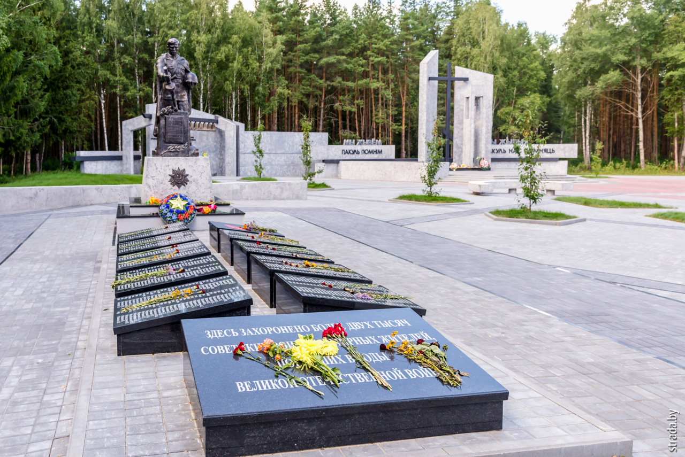

Slide 13
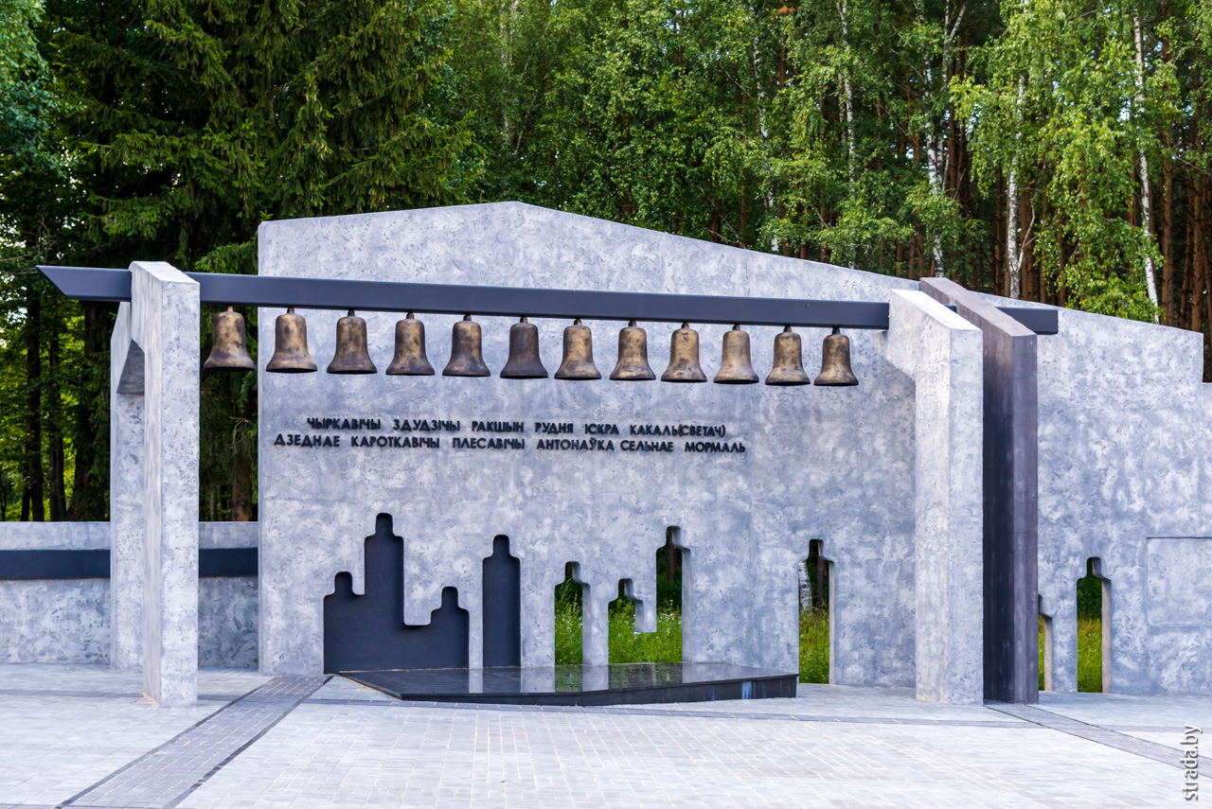

Slide 14
Ученый-филолог Дмитрий Сергеевич Лихачев в статье «Помнить о своих корнях» выделил 10 заповедей человечности, две первые из которых следующие: «Не убий и не начинай войны», «Не помысли народ свой врагом других народов» Почему именно эти заповеди ученый поставил на первое место?
Почему так важно сохранить мир?
Какой смысл вложен в слова, расположенные в центральной части мемориального комплекса «Ола»: «Мы живем, пока помним. Мы живые, пока нас помнят»?
Для чего необходимо знать и хранить историческую правду о преступлениях нацистов в отношении мирного населения в годы Великой Отечественной войны?
Как вы можете содействовать сохранению памяти о трагических событиях Великой Отечественной войны?

Slide 15
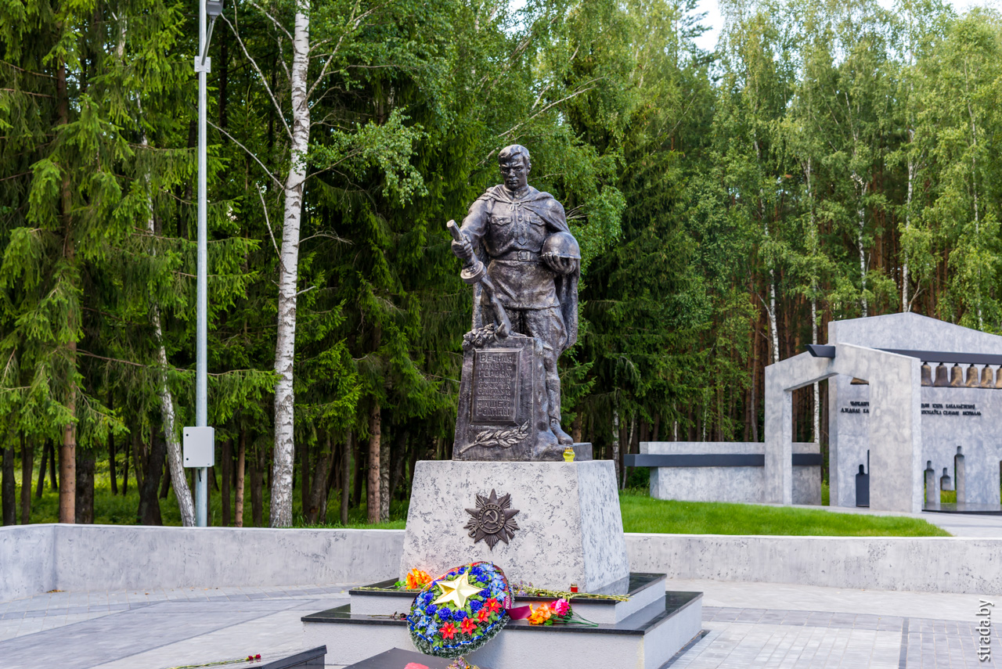
МИНУТА МОЛЧАНИЯ

